Slide 1
人工智能人才库 · AI TALENT PLATFORM
2026.08
智能体矩阵产品规划方案
AGENT MATRIX PRODUCT PLAN
围绕「人工智能创新能力培养」，覆盖知识体系、测评计划、能力诊断、成长规划、用户服务全链路
CONFIDENTIAL
产品规划汇报

Slide 2
01 · POSITIONING
定位总述
人才库是面向中小学生的人工智能测评与成长平台。智能体矩阵以「人工智能创新能力培养」为主线，提供全链路、多智能体矩阵服务。
01
02
03
一条主线
全链路覆盖
数据自主
以「人工智能创新能力培养」贯通产品体系
知识体系、测评计划、能力诊断、成长规划、用户服务五环相扣
全部基于平台自有考试数据运行，不依赖外部数据源，规避合规风险
CONFIDENTIAL
02 / 09

Slide 3
02 · CONTEXT
现状与问题
01
02
03
政策层面：标准处于建设期
学校层面：教学安排不一
学生层面：能力分布离散
2022年信息科技独立设课，人工智能列为课程模块
2024—2026年教育部及五部门连续部署，2030年目标人工智能与教育深度融合
课程体系与评价标准尚在建设期，尚无公认统一的学习计划与考纲
基地校试点推进，体系化课程在绝大多数学校尚未落地
各地课程形态与内容深度差异明显
信息科技每周仅1课时，难以支撑完整的人工智能知识体系
城乡互联网普及率相差10.6个百分点（80.1% vs 69.5%）
家庭数字环境差异显著，认知起点不一
统一进度教学难以兼顾不同基础的学生群体
小结：学生学习内容、学业标准与考核评价缺乏公认依据，教、考、评三个环节均缺少统一标准。
CONFIDENTIAL
03 / 09

Slide 4
03 · MAPPING
关键问题与智能体映射
五类关键问题分别由对应智能体承接，问题与能力一一对应。
关键问题 | 对应智能体
知识体系、学习大纲与考纲缺乏公认标准，教学与考核均缺少依据 | 知识智能体：构建学科知识图谱，评估知识点价值，落地教学大纲与考纲
命题与组卷的专业性、质量保障缺乏统一标准 | 测评智能体：依据考纲自动命题组卷，控制难度分布，实施质量把关
学生能力水平难以量化，成长过程缺乏可视化呈现 | 能力智能体：逐题数据分析与能力诊断，生成成长档案与评价报告
学生能力分布离散，统一进度教学难以适配 | 能力与测评联动：定位薄弱点，生成定制化练习与符合学习规律的成长计划
家长与教师缺乏辅导抓手，难以给予针对性支持 | 对话咨询智能体：报告解读、答疑与建议，作为统一服务入口
CONFIDENTIAL
04 / 09

Slide 5
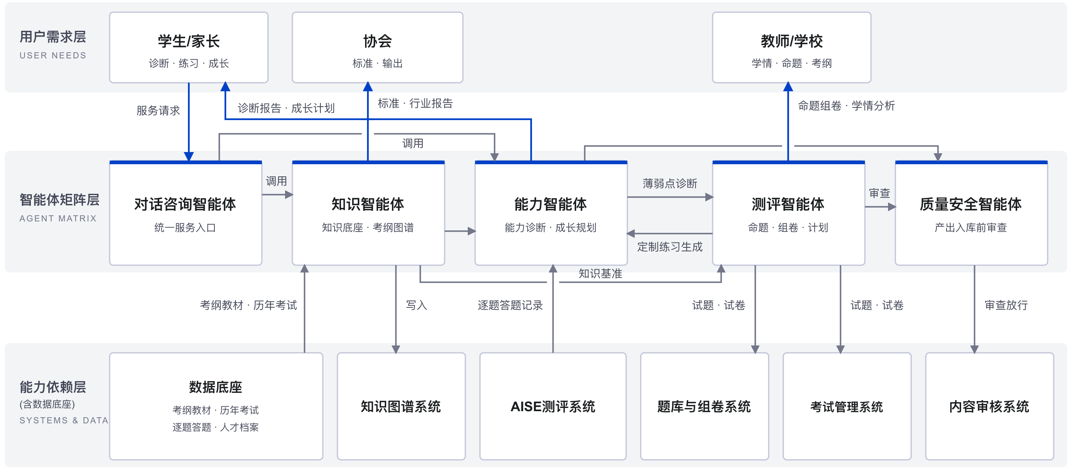
04 · ARCHITECTURE
智能体矩阵总体架构
自上而下分为用户需求层、智能体矩阵层与能力依赖层（含数据底座），箭头表示数据流与调用关系。
CONFIDENTIAL
05 / 09

Slide 6
05 · AGENT MATRIX
五大智能体能力一览
五个智能体分工协作，共同构成覆盖考试测评全链路的智能体矩阵。
智能体 | 定位 | 核心能力
知识智能体 | 全平台知识底座 | 基于教材、考纲与历年考试构建学科知识图谱，提供统一知识基准，辅助修订教学大纲与考纲
测评智能体 | 平台出题引擎 | 依据考纲自动命题、智能组卷与考试计划，题型与难度可控，保障题库时效性
能力智能体 | 诊断与成长规划引擎 | 逐题答题分析与错误归因，跨考试追踪能力变化，生成成长档案、评价报告与成长计划
对话咨询智能体 | 前台统一服务入口 | 随时解读测评报告、查询知识点、咨询学习方法，由知识与能力智能体协同应答
质量安全智能体 | 后台质量管控防线 | 生成内容入库前自动审查（准确性、难度、K12合规），并检测异常作答行为
CONFIDENTIAL
06 / 09

Slide 7
06 · COLLABORATION
协同关系与数据闭环
智能体协同
知识智能体
→
测评智能体
⇄
能力智能体
⇄
对话咨询智能体
统一知识基准
命题组卷
诊断与成长规划
统一服务出口
质量安全智能体对测评、能力智能体的全部生成内容实施入库前审查，质量管控贯穿各环节。
数据闭环
学生完成考试
→
答题数据回流
→
能力诊断更精准
→
考频权重持续更新
→
命题更贴合实际
平台能力随数据积累持续增强，数据资产形成难以复制的竞争壁垒。
CONFIDENTIAL
07 / 09

Slide 8
07 · VALUE
价值汇总
对学生
对业务
人工智能能力贯穿考试测评各核心环节，充分体现项目核心能力定位
全部基于平台自有数据运行，规避外部数据合规风险
答题数据持续积累，形成难以复制的数据资产壁垒
商业化路径清晰：面向学校与机构输出命题组卷服务，面向家长提供诊断成长报告增值服务，平台整体作为协会对外输出能力
权限、审计、导出、批量任务等平台底座充分复用既有成熟设计
考试有据
试题贴合考纲，考试安排科学规划
学习有向
诊断细化至知识点粒度，能力短板清晰明确
成长有径
依据学习规律制定成长计划，进步可量化呈现
CONFIDENTIAL
08 / 09

Slide 9
08 · ROADMAP
落地顺序
PHASE 1 · 一期
PHASE 2 · 二期
PHASE 3 · 三期
测评智能体 · 能力智能体
→
知识智能体 · 质量安全智能体
→
对话咨询智能体 · 对外服务输出
最贴近现有考试业务，落地见效快，人工智能能力可演示
构建知识图谱底座，质量管控能力与命题测评同步上线
统一服务入口上线，平台能力面向学校与机构开放
推进节奏：先以贴近现有业务的智能体快速验证成效，再夯实知识与质量底座，最终开放对外服务。
CONFIDENTIAL
09 / 09

